Slide 1
专业课程综合实训III
1 团队组建与项目确立

Slide 2
项目主要干系人
1、项目启动人/需求方：邸晓飞+刘海明
2、项目经理：邸晓飞
3、质量经理：刘海明
4、变更控制委员会：邸晓飞
5、开发团队：4-5名学生（指定1人作为负责人）
6、财务经理：1名学生（由开发团队1人兼任，可选）

Slide 3
团队组建
组建软件开发团队的
考虑因素
专用和非专用团队成员
团队协作与分工
虚拟(线上)与 同位(面对面)
专家与通才
稳定与临时

Slide 4
团队发展
团队发展阶段模型：（布鲁斯·塔克曼，组织行为学）
组建期
激荡期
规范期
运行期
休整期
安抚式领导
授权式领导
参与式领导
教练式领导
指挥式领导
实际中团队发展轨迹
有可能是循环式的

Slide 5
项目启动与确立
基于同伴学习的作业互评系统
项目发起
项目决策
项目章程制定
头脑风暴法
选做
Delphi法
选做
模板法
必做

Slide 6

项目发起-头脑风暴法
“一二三四法”
一发言：每个人都要发言，但每次只能由一人发言
二追求：追求数量，追求创意
三不许：不许质疑，不许批评，不许打断
四步骤：四个关键步骤

Slide 7
项目发起-头脑风暴法
四个关键步骤如下
1）主持人发言：陈述并澄清议题；规定时间并安排计时员；安排记录人员；说明规则；鼓励所有人思考
2）个人发言：成员自由发言；鼓励在别人基础上创造；记录所有意见，即使是荒谬的；使用规则维持秩序；可以点名让不发言的人参与进来；使用“还有呢“，直到穷尽所有人的所有观点
3）小组讨论：解释澄清某些观点；合并同类观点，但不做概括总结；激发新观点（叠罗汉：不同观点叠加；移花接木：不同观点取优整合；架桥法：相反观点之间激发新观点；唱反调：反转某些观点）
4）小组决策：形成最终决策；回顾研讨过程；重申决策结果；明确下一步行动；感谢所有人参与）

Slide 8
项目发起-头脑风暴法
要求：
（1）主持人或记录员记录整个过程
（2）每个团队至少提炼出两种方案

Slide 9
项目决策-Delphi法
邀请多位专家
独立、匿名发表意见
收集 意见
达成 一致
是否存在分歧
否
向专家反馈意见
是
要求：
主持人或记录员记录整个过程

Slide 10
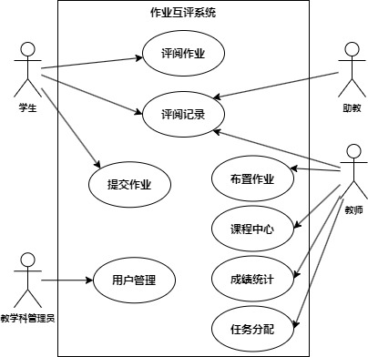
项目要求
基于同伴学习的作业互评系统
总体 用例图
学生可以提交各自的作业
教师可以在系统中布置作业
教师可以进行作业互评的任务分配
学生在收到评阅任务后，可以对作业打分并提交评分理由
学生可以查看自己的评阅记录
教师与助教可以通过查看评阅记录对学生的互评结果进行审核
教师可以在课程中心查看所负责的所有课堂
教师可以查看成绩的统计及分析

Slide 11
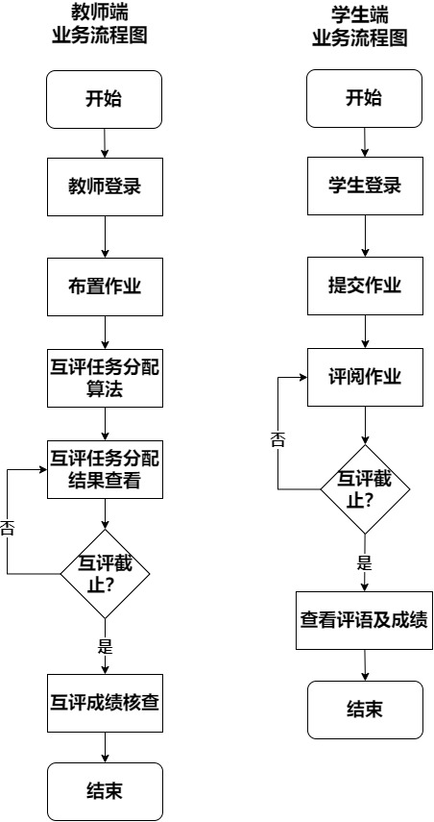
项目要求
基于同伴学习的作业互评系统
业务
流程图

Slide 12
技术路线和方案
1、功能模块
（1）基础功能（必须完成）
基础功能
用户登录
课程列表
作业发布
互评任务分配
成绩评定
评阅记录
权限控制

Slide 13
技术路线和方案
1、功能模块
（2）扩展功能（选择完成）
扩展功能
相似度检测
其他自选模块
自动化测试
容器化
互评任务分配算法比较
相似度检测：选择一门专业课程，为该课程定制相似度检测模块。
例如，针对程序设计作业比较学生提交的代码与其他学生的代码之间的相似度，如文本匹配、语法分析（抽象语法树）和基于机器学习的方法等。不同课程/不同类型作业应有相对应的相似度检测模块

Slide 14
技术路线和方案
1、功能模块
（2）扩展功能（选择完成）
扩展功能
相似度检测
其他自选模块
自动化测试
容器化
互评任务分配算法比较
自动化测试：学生可以使用Selenium（Web）、Appium（移动端）框架进行自动化测试。通过编写自动化测试脚本来模拟用户操作、验证系统功能和收集测试结果

Slide 15
技术路线和方案
1、功能模块
（2）扩展功能（选择完成）
扩展功能
相似度检测
其他自选模块
自动化测试
容器化
互评任务分配算法比较
容器化：利用Docker或其他技术实现软件的快速交付

Slide 16
技术路线和方案
1、功能模块
（2）扩展功能（选择完成）
扩展功能
相似度检测
其他自选模块
自动化测试
容器化
互评任务分配算法比较
互评任务分配算法比较：设计多种任务分配算法，比较不同算法的优缺点
参考资料：互评任务分配算法可参考论文.7z

Slide 17
技术路线和方案
1、功能模块
（2）扩展功能（选择完成）
扩展功能
相似度检测
其他自选模块
自动化测试
容器化
互评任务分配算法比较
其他自选模块：自主设计其他功能模块

Slide 18
技术路线和方案
2、技术路线：BS架构
（1）前端（Web）
（2）后端（JAVA）
（3）数据库（自选）

Slide 19
项目确认-项目章程
项目章程：由项目启动者或发起人发布，
（1）在项目执行组织与需求组织之间建立起伙伴关系
（2）正式批准项目成立
（3）授权项目经理动用组织资源开展项目活动
项目章程模板

Slide 20
文档提交：
1、头脑风暴过程记录
2、Delphi法过程记录
3、项目章程（可以尝试使用生成式AI工具）
开发团队小组负责人在下次上课前按时提交至飞书平台

Slide 21
团队管理
飞书的使用：由刘老师演示

